Slide 1

毕业论文开题答辩
用户行为分析平台的设计与实现
答辩人：钱梦莹
导师：邓钢
延时符

Slide 2
目 录
CONTENTS
PART 01
研究背景
Background
PART 02
研究内容
Thesis Description
PART 03
可行性分析
The Feasibility
PART 04
创新点
Innovations
延时符

Slide 3
研究背景
Background
延时符

Slide 4

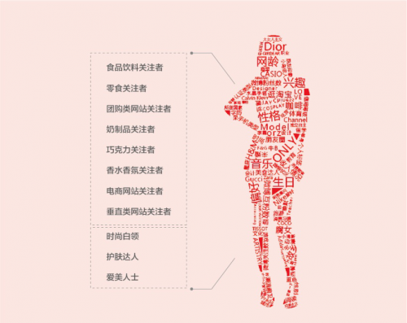
选题背景
商业价值
了解用户身份、行为规律、态度、认知情况。用户的身份特征，购买力，兴趣特征，消费习惯等信息具有珍贵的商业价值，对于产品推送和基于大数据的精准营销具有重要意义。
社会学价值
用户通过参与微博事件讨论可以自由表达出自己的态度和立场，对其中蕴含的个人价值观，情绪和社会心态等社会心理类信息进行分析识别，在维护社会秩序、帮助政府部门重点人群进行监控、保护公民利益等方面都能起到重要作用。
用户画像是大数据技术的重要应用之一，其目标是在多维度上构建针对用户的描述性标签属性。利用这些标签属性，对用户多方面的真实个人特征进行描绘勾勒，可用于描述用户相关的兴趣、特征、行为及偏好。
延时符

Slide 5
社交媒体用户画像
03
01
相对传统消费问卷和心理调查收集信息进行画像的方式，文字习惯所透露的信息
社交网络
难以隐藏。
微博提供了海量的用户数据便于分析，不仅可以有针对性地对某一用户进行分析，还可以对其好友进行分析。
02
情感描述
相对于用户在商业网站上的短评，社交媒体中有更多个人情感的信息。
延时符

Slide 6
研究现状：微博主题的提取
2003
DavidM.Blei首次提出LDA模型，应用于文本分类。
2013
王臻皇等人对LDA模型进行了深入研究，提出可通过修改模型参数人为地合并，拆分主题，对主题模型进行干预
2014
每条微博通常涉及一个或多个主题，与 LDA 主题模型匹配，提出了基于 LDA 主题模型推断微博的主题分布和用户关注点
延时符

Slide 7
研究现状：人格预测
Amichai-Hamburger
李昂等人
在2003年，首次从实证研究的角度证明了网络行为特征与心理特征(人格)之间存在相关关系。
根据新浪微博的使用功能与数据格式,设计特征向量测量被试者的抑郁、焦虑水平。
中科院相关项目组
中科院项目组
将多任务增量回归的分析方法用于文本挖掘，通过收集分析用户好友数，收藏数等10个维度的特征信息，分析预测了用户的大五人格特征
对用户微博文本进行挖掘，利用汉语改进的LIWC软件来获取被试者在88个内容类网络行为特征上的取值，以此评估用户的主观幸福感。
延时符

Slide 8
研究内容
Thesis Description
数据的收集与处理
LDA模型
人格模型
难点分析
展示平台
延时符

Slide 9
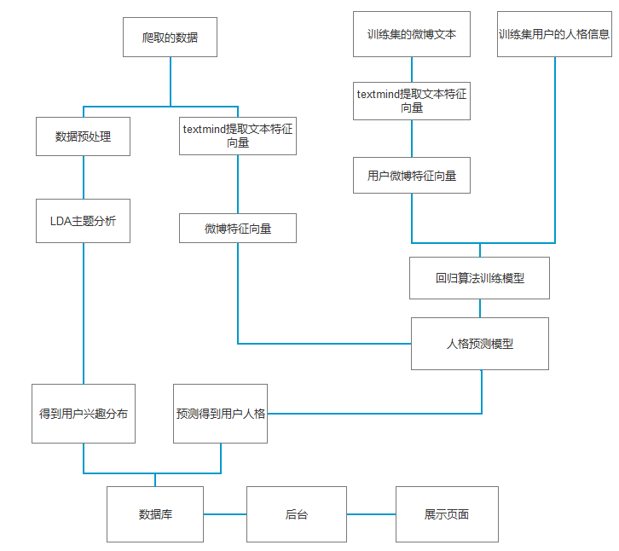
流程图
延时符

Slide 10
数据的收集与处理
停用词过滤
爬虫爬取数据
中文分词
延时符

Slide 11
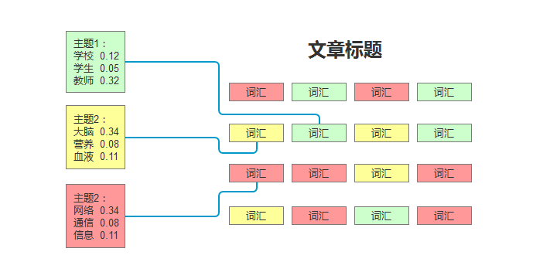
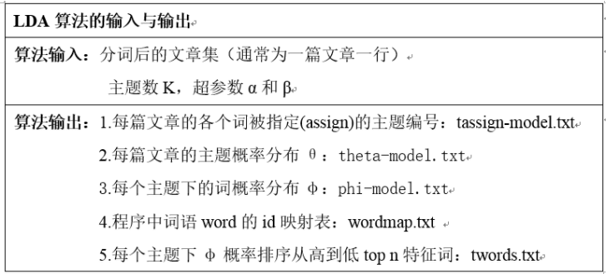
LDA建模
LDA(Latent Dirichlet Allocation)是一种文档生成模型。LDA主题模型将文本分为文档层、主题层和单词层，文档和主题相关联主题和单词相关，联假设一篇文档是由主题集合中的各个主题按照一定的比例构成的，而每一个主题，又是由单词表中的单词按照一定的比例混合而成的.通过机器学习的方法可以得到文档的主题。
延时符

Slide 12
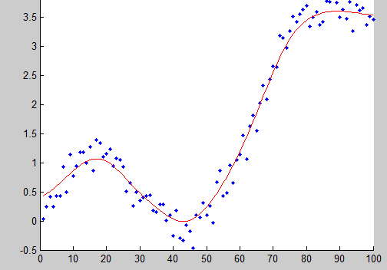
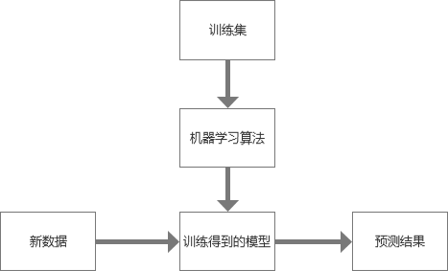
用户人格建模
研究前期通过线上问卷调查的方式，收集一部分微博用户的微博数据及个人的大五人格指标，作为训练集，采用回归算法找到、建立从这些用户的微博文本反映出的情绪向量集X到其大五人格指标的传递矩阵W，并用以预测给定某用户的情绪向量所反映出的大五人格指标。
建模的思路为，对输入的训练对象根据不同的回归算法，使用某一种假设模型进行计算分析，这些模型中通常包含有未知的参数，将分析的结果同监督信号进行对比，从而修正模型参数，重复地进行这个学习过程，可以估计出模型所需要的参数，从而达到当新的输入对象到来时推断出正确的输出结果的预测效果。
延时符

Slide 13
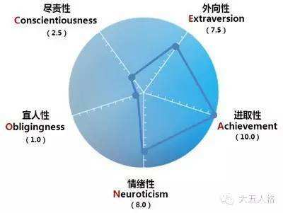
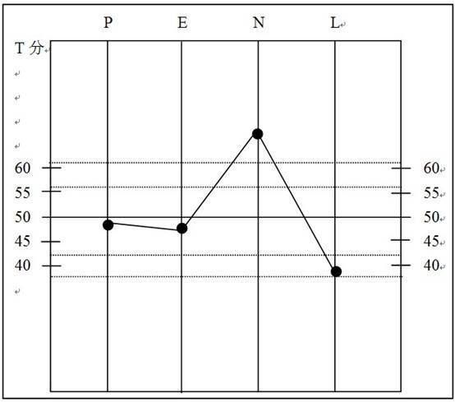
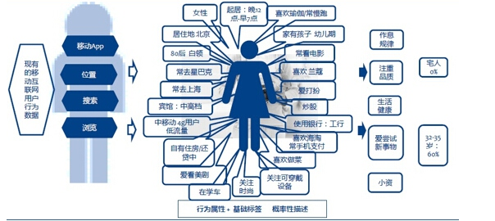
展示平台搭建
初步设定的需求为，输入已知用户微博昵称或数字id，系统即对用户开始进行分析画像，并用户的画像结果包括兴趣爱好，关注内容等进行可视化展示，同时展示用户在五大人格特质上的性格特征，及该用户的主要社交网络情况，从多个角度对画像结果进行展示。
延时符

Slide 14
难点分析
筛选用户
考察现实中微博用户的社交情况，除了用户自身正常吸引的粉丝外，还有很多由系统自动产生的恶意注册的用户，就是所谓的“僵尸粉”，如果爬取数据时收入则会对正常的分析带来很大干扰，因此甄别和屏蔽这些用户十分重要。
定义主题
在创建使用LDA模型提取主题的过程中，最终可以得到的结果是与同一主题有关的语的聚类，以及每个用户的微博文本相对于这些主题的概率分布。人为地可以理解每个主题的主题词是什么：运动，空间探索和电脑，但是电脑并无法自行总结出这些主题词。
选取向量
本次与用户人格的研究和预测是基于用户文本内容挖掘的，然而从文本中提取的信息数量庞大，仅使用textmind软件即可提取超过100个文本特征向量，如果将其全部单独作为一个维度对用户人格进行预测则算法计算开销非常庞大，而且实际上考察这些文本向量对用户人格的反映程度，有些可以在很大程度上反映用户某一人格特征，有些则不具有分析价值，因此，如何筛选和过滤有分析价值的向量进行分析也是一个难点。
延时符

Slide 15
可行性分析
THE APPLICATION
延时符

Slide 16
可行性论证
技术支撑
开源技术
目前基于大数据的文本分析和主题挖掘都有大量的研究，算法和语料库充足完备。
很多新兴的框架和搭建手脚架也为平台的搭建提供了方便。
机器学习和文本挖掘都是目前大热的技术领域，具有大量开源算法和模型，也有成熟的学习路线，同时广大技术论坛和社区也提供开源代码，充分利用现有的开源代码进行相关的整合与修改会大大加快项目进展。
50%
40%
60%
经验储备及已取得进展
本人具有一定的网站搭建经验，并且经过前一阶段的调研与学习，对机器学习的分类算法和回归算法都有一定的了解，已经完成了主题模型部分的初步设计，使用小部分数据进行实验性处理，取得了一定的进展。
延时符

Slide 17
创新点
The Innovation
延时符

Slide 18


创新点
创新点
独立设计并实现基于用户文本数据的用户画像系统
本系统从用户特征属性信息，人格属性等多维度的对特定用户进行全方面的画像，不仅能够分析出用户的主要兴趣和关注点，用于精准营销和信息推送等商业行为，还可以预测推断用户的人格特性，若将二者结合进行分析，可在一定程度上推定用户身份，相比于目前的研究大多数针对某一特定角度进行分析画像，本研究极大地丰满了画像的内容，为后续对用户进行分类或者甄别提供了支持。
向量设定
一方面，创新性地使用由textmind提取的情绪词作为量化大五人格特征的基础向量，利用机器学习技术挖掘不同用户情绪词比例关系反映出的人格特征。相对于同类画像研究使用的微博登陆时常，登录频率的研究或者简单进行积极情绪和消极情绪区分的研究都更具有参考性和实际价值。
另一方面，这些从文本分析中得到的向量数量众多，考虑到并不是每个向量都是对人格的有效反映，相对于目前的研究不加分辨地使用所有向量进行分析，筛选有效的向量，可以极大地减少计算开销，并有可能改善模型的训练效果。
延时符

Slide 19
THANK YOU FOR YOUR GUIDANCE.
谢谢您的指导

